Slide 1
Rodičovská mediace digitálních technologií David Šmahel

Slide 2
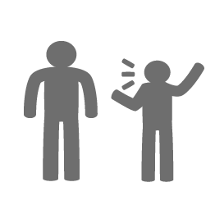
Rizika a příležitosti internetu
Content
Sledování nevhodných obsahů
Učení nových informací
Contact
Nevhodné správy zasílané neznámými lidmi
Zvyšování sociálních kompetencí
Conduct
Online agrese
Prostor pro vyjádřený své identity
(Livingstone, Mascheroni, & Staksrud, 2017)

Slide 3
Mediační strategie
Aktivní mediace – rodič je poblíž dítěte, diskutuje nebo sdílí online aktivity s dítětem, rodič učí dítě, jak používat internet
Restriktivní mediace – stanovování pravidel omezujících používání technologií
Monitorování – rodič sleduje, co dělá dítě online
Technické mediace – rodičovské filtry, SW
(Livingstone, Ólafsson, et al., 2017)

Slide 4
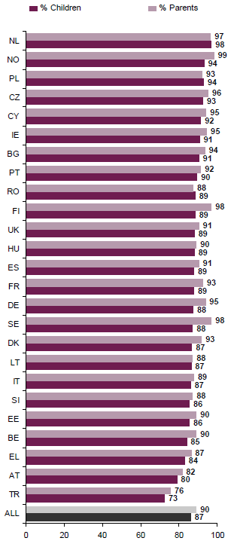
Aktivní mediace v EU
(EU Kids Online 2010)

Slide 5
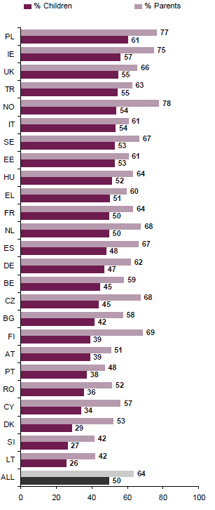
Monitorování

Slide 6
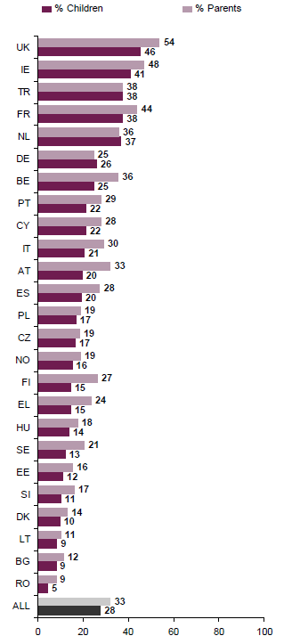
Rodiče x děti: používání SW pro mediaci

Slide 7
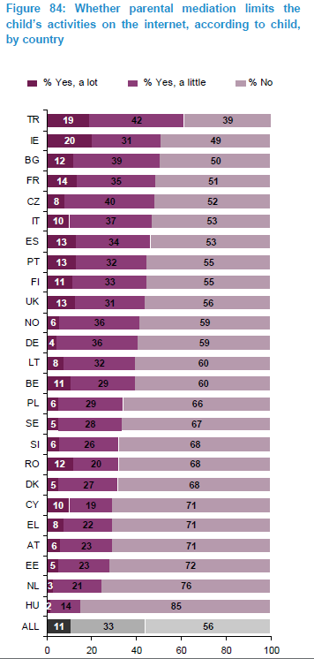
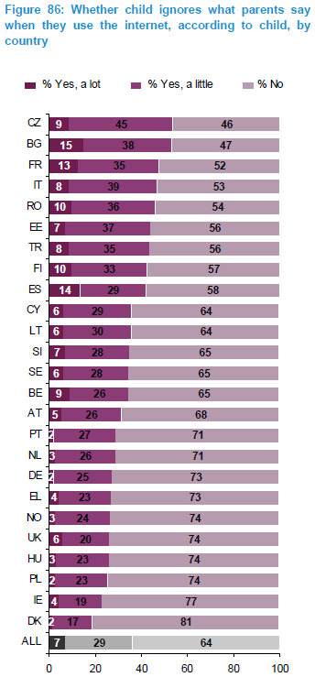

Slide 8
Mediační strategie
Původní dělení (active, restrictive, co-use) je inspirované mediací televize
Nejnovější zjištění rozdělují mediaci na:
Enabling
Poskytuje možnost také příležitostem technologií
Posiluje interakce rodič-dítě
Iniciace mediace dítětem
Restrictive
Omezování používání technologií
Ohrožuje „children’s agency“
V případě potíží neinformuje rodiče
(Livingstone, Ólafsson, et al., 2017)

Slide 9
Co víme o rodičovské mediaci – představení výzkumu
Rodiče (pečující osoby) ve věku 25-65 let s dětmi ve věku 6-14 let
Francie, Německo, Nizozemí, Španělsko, Polsko, Itálie, Švédsko, UK
800 rozhovorů v každé krajině (N = 6,400)
Reprezentativní soubor, random sampling podle věkových kvót (25–34, 35–49, and 50–64
(Livingstone, Ólafsson, et al., 2017)

Slide 10
Co víme o rodičovské mediaci - výsledky
Nepřekvapivě – v souladu s dalšími výzkumy:
Mladší děti – více rodičovské mediace
Dívky – více restriktivní mediace

Slide 11
Co víme o rodičovské mediaci - výsledky
Nepřekvapivě – v souladu s dalšími výzkumy:
Mladší děti – víc rodičovské mediace
Dívky – víc restriktivní mediace
Překvapivě
V mediaci hráli roli
digital skills rodičů i dětí
(hodnoceno rodiči) (Livingstone, Ólafsson, et al., 2017)

Slide 12
Role digital skills v mediaci - rodiče
Rodiče jsou více restriktivní pokus sami sebe hodnotí jako méně schopné v digital skills
Čím lépe rodiče hodnotí své digital skills tím více preferují enabling mediation.
(Livingstone, Ólafsson, et al., 2017)

Slide 13
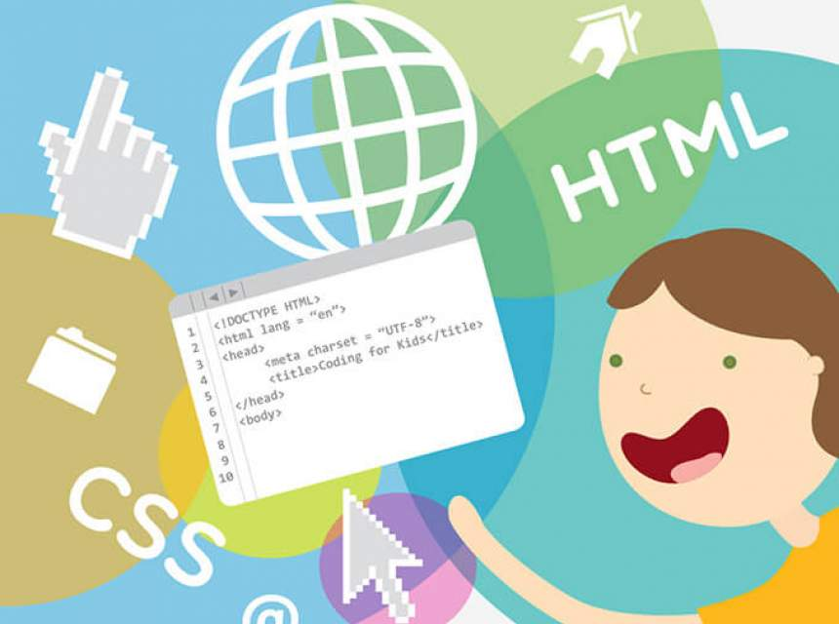
Role digital skills v mediaci – děti
Rodiče preferují restriktivní mediaci pokud hodnotí digital skills svých dětí jako nižší
Rodiče preferující enabling mediation hodnotí digital skills svých dětí jako vyšší
(Livingstone, Ólafsson, et al., 2017)

Slide 14
Role digital skills v mediaci – děti
Rodiče preferují restriktivní mediaci pokud hodnotí digital skills svých dětí jako nižší
Rodiče preferující enabling mediation hodnotí digital skills svých dětí jako vyšší
Rodiče reagují na kompetence a zkušenosti dětí s používáním internetu.
U méně zkušených děti preferují strategie zabraňující rizikům.
S narůstajícími kompetencemi jich podporují a povzbuzují v používaní internetu.
(Livingstone, Ólafsson, et al., 2017)

Slide 15
Co s toho plyne pro rodičovskou mediaci
Enabling mediation
více spojená také s příležitostmi internetu,
zvyšuje šance vytavení se riziku
Restrictive mediation
méně spojená s příležitostmi
méně spojená s riziky
(Livingstone, Ólafsson, et al., 2017)

Slide 16
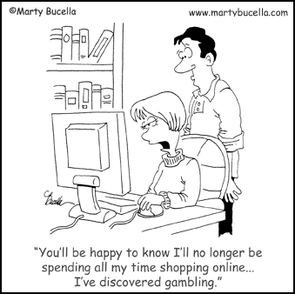
Vliv užívání medií rodiči na děti
N = 1,381 rodičů, kteří mají alespoň jedno dítě v věku 0-7 let
Jako používání různých medií rodiči, ovlivňuje používání medií dětmi
(Nikken, 2017)
Rodiče jako „role models“ – dítě se učím pozorováním aktivit rodiče
(Šmahelová, et al., 2017)

Slide 17
Vliv užívání medií rodiči na děti
Přibližně čtvrtina dětí vyrůstá v domácnostech, kde rodiče tráví méně než hodinu času denně používáním medií (tištených i digitálních)
Oproti tomu další čtvrtina vyrůstá v rodinách, kde rodiče tráví šest a půl hodiny denně (v rámci svého volného času) používáním medií (tištených i digitálních)
Roli hraje ne jenom čas strávený používáním medií, ale i používání konkrétního média (tablet, smartphone, Pc…) a jeho umístnění v domácnosti
(Nikken, 2017)

Slide 18
Vliv užívání medií rodiči na děti – 4 typy rodin
Low users
Vyšší vzdělání, vyšší příjem
Děti na technologiích tráví víc času než jejich rodiče
Děti tráví méně času sledováním videí pro zábavu, ale také sledováním vzdělávacího obsahu
Moderate users
Vyšší vzdělání, vyšší příjem
Dětí tráví víc času používáním tištěných medií a videí s edukačním obsahem
Rodiče jsou pozitivně nastaveni k používání technologií
(Nikken, 2017)

Slide 19
Vliv užívání medií rodiči na děti – 4 typy rodin
Heavy users
Nižší vzdělání, nižší příjem
Vlastní více zařízení
Děti sledují videa pro zábavu, hrají edukační hry a čtou příběhy
Very heavy users
Nižší vzdělání, nižší příjem
Děti tráví 3 hodiny používáním médií – z toho 2 sledováním televize a používáním tabletů
Vlastní více zařízení a dětí mají častěji zařízení ve svém pokoji
(Nikken, 2017)

Slide 20
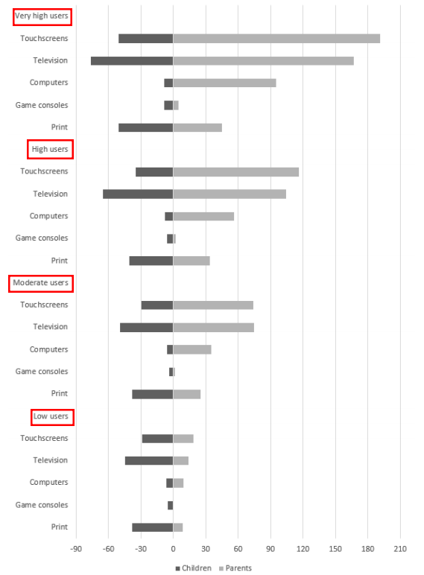
(Nikken, 2017)

Slide 21
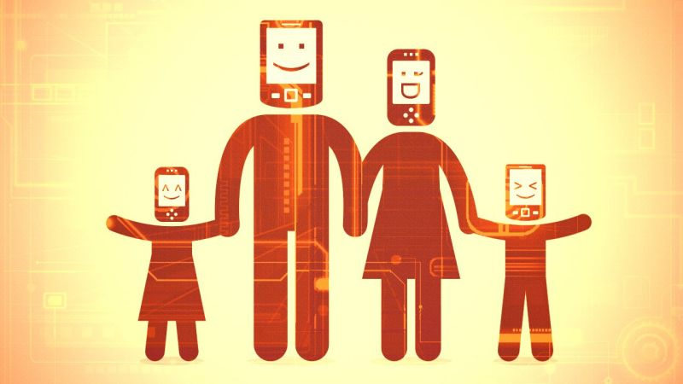
Užívání mediačních strategií u malých dětí
Upozaděné mediační strategie orientované na rizika
Aktuální v budoucnosti
Rodiče se obávají a spájejí mediační strategie především se sociálními aspekty (používání SNS)
Preferované mediační strategie spojené s příležitostmi
Digital skills
Volnočasové aktivity
Praktické užívaní technologií
Edukační aktivity
(Šmahelová, et al., 2017)

Slide 22
Kontextuální faktory a mediace malých dětí
Čas
Pracovní dní, prázdniny
Ráno, večer – rituály
Rychlá změna v čase u různých trendů (nové hry atd.)
Místo
U doktora, v aute, restauraci, u babičky, u kamaráda
Speciální události
Choroba, špatné počasí
Když rodiče pracují, potřebují čas pro sebe („babysitter“)
Když jsou děti samé
(Šmahelová, et al., 2017, Zaman et al., 2016)

Slide 23
Dítě jako spolutvůrce mediačních strategií
Technologie rodiče vnímají jako
přirozenou součást života jejích dětí
Děti interagují s rodiči
Iniciují mediaci, když to potřebují
Hovoří o problémech, které nastanou s používáním technologií
Děti se ptají různé věci související s používáním technologií, jsou zvědavé
Reakce dítěte na technologie z pohledu rodiče
Technologie jako jedna z možností
Technologie jako preferovaná aktivita

Slide 24
Reakce dítěte na technologie z pohledu rodiče - Technologie jako jedna z možností
Dítě nedává technologiím speciální místo
Používá jich v kontextu jiných aktivit: sport, hry s kamarády, koníčky, pobyt venku
Dítě skončí s technologií samo, nebo když ho rodič požádá
Technologie jsou „jedna z možností“
Mají tendence stanovovat míň pravidel a restrikcí

Slide 25
Reakce dítěte na technologie z pohledu rodiče - Technologie jako preferovaná aktivita
Dítě upřednostňuje technologie jako oblíbenou aktivitu
Dítě není schopné samo skončit aktivity na technologiích, někdy ani po žádosti rodiče
Dítě je fascinované technologiemi
Technologie chce použít, když jsou dostupné
Mají tendence stanovovat více pravidel a více restrikcí, také věnují více času vysvětlování různých jevů spojených s technologiemi

Slide 26
Mediace dítěte online a SW: funkce SW
Omezení času
Omezení obsahu
Omezení aktivit
Monitorování a sledování

Slide 27
Mediace dítěte online a SW
Implementace: operační systém, browsery, speciální SW, mobily, domácí sítě, hrací konzoly
Kdo implementuje SW: operátoři telekomunikací, SW firmy, provozovatelé sociálních sítí, herních platforem nebo poskytovatelé obsahu

Slide 28
Efektivita mediace s využitím SW
Různorodost výsledků výzkumu – odpověď není zatím jasná
Filtrování, blokování a monitorování má „mírný efekt“ na náhodné a záměrné vystavení pornografickým materiálům dětmi a dospívajícími (USA – Wolak, Mitchell & Finkelhor, 2007)
Stejný efekt mělo, když rodiče absolvovaly kurz ohledně online bezpečnosti – bylo to dokonce efektivnější pro redukování nechtěného vystevení (Wolak, Mitchell & Finkelhor, 2007)
Jiné studie nepotvrdily efekt rodičovského SW na online rizika (Durager & Livingstone, 2012)
Jedna studie zjistila, že používání blokujícího SW bylo asociováno se zvýšenými riziky pro děti (Sasson & Mesch, 2014)
Kdo takový SW používá? Častěji rodiče dětí 10-15 let, rodiče, které nevěří svým dětem ohledně sledování sexuálních obsahů (Mitchell, Finkelhor, & Wolak, 2005).

Slide 29
Budoucnost SW pro rodičovskou regulaci
Restriktivní SW se neukazuje jako efektivní + restrikce se neukazuje být nejlepším nástrojem mediování dětí
Rodiče by neměly být příliš kontrolující nebo protektivní – může to negativně ovlivnit vývoj dítěte (Janssens et al., 2015)
Nový rodičovský SW by měl směřovat spíše k povzbuzení komunikace mezi rodičem a dítětem (Hashish, Bunt, & Young, 2014)
SW by měl spíše povzbuzovat vzdělanost (digital literacy) dětí i jejich rodičů než je pouze omezovat
Sw by měl spíše povzbuzovat zájem rodičů o to, co děti dělají, než pouze zakazovat

Slide 30
Literatura
Livingstone, S., Ólafsson, K., Helsper, E. J., Lupiáñez-Villanueva, F., Veltri, G. A., & Folkvord, F. (2017). Maximizing opportunities and minimizing risks for children online: The role of digital skills in emerging strategies of parental mediation. Journal of Communication,67, 82–105. http://dx.doi.org/10.1111/jcom.12277
Livingstone, S., Mascheroni, G., & Staksrud, E. (2017). European research on children’s internet use: Assessing the past, anticipating the future. New Media & Society. https://doi.org/10.1177/1461444816685930
Nikken, P. (2017). Implications of low or high media use among parents for young children’s media use. Cyberpsychology: Journal of Psychosocial Research on Cyberspace, 11(3), article 1. http://dx.doi.org/10.5817/CP2017-3-1
Smahelova, M., Juhová, D., Cermak, I., & Smahel, D. (2017). Mediation of young children’s digital technology use: The parents’ perspective. Cyberpsychology: Journal of Psychosocial Research on Cyberspace, 11(3), article 4. http://dx.doi.org/10.5817/CP2017-3-4
Zaman, B., Nouwen, M., Vanattenhoven, J., de Ferrerre, E., & Van Looy, J. (2016). A qualitative inquiry into the contextualized parental mediation practices of young children’s digital media use at home. Journal of Broadcasting & Electronic Media, 60, 1-22. http://dx.doi.org/10.1080/08838151.2015.1127240

Slide 31
Dekuji za pozornost

